Slide 1
Session与Cookie简介
讲师：李宁

Slide 2


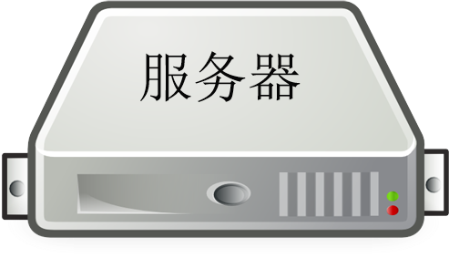
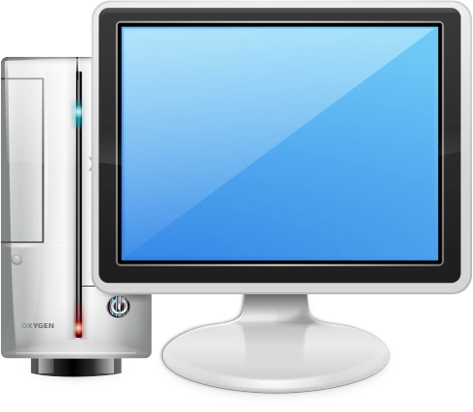
跟踪用户

Slide 3
Socket连接
Socket
Socket
Socket

Slide 4
HTTP连接
客户端每次连接，都相当于全新的用户
HTTP
HTTP
HTTP

Slide 5




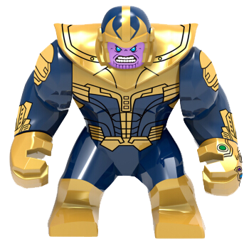
用户凭证
快拿会员卡认卡不认人

Slide 6
需要解决的3个问题
客户端如何保存这个字符串（凭证）
如何将这个字符串发送到服务器
与该客户端相关的数据保存到哪里

Slide 7
客户端如何保存这个字符串
最好的保存方式：Cookie文件

Slide 8
如何将这个字符串发送到服务器
通过HTTP请求头发送凭证字符串

Slide 9
与该客户端相关的数据保存到哪里
服务器的内存或数据库（内存数据库、键值数据库、关系数据库等）中

